Slide 1
EL VALOR DE
LA MISERICORDIA
Cuidar desde la misericordia
Begoña Moreno
Elena Iglesias

Slide 2
Notes:
Ya no nos lo aprendemos y no nos paramos a pensar lo que significa. Nos lleva a cuidar a los demás de una manera integral o total

Slide 3
¿QUÉ SIGNIFICA CUIDAR?
ETIMOLOGÍA: Cogitare (latín): pensar
También deriva cuidado del latín cura, un término que se utilizaba en contexto de amor y de amistad. Expresaba una actitud de atención, preocupación y sentido de la responsabilidad,…El cuidado surge ante una persona importante y significativa para mi.
DEFINICIÓN (RAE): Poner atención, diligencia y solicitud en la ejecución de algo. Asistir
Cuidar de alguien = pensar en el otro= responsabilizarme de las necesidades del otro

Slide 4
¿Qué cuidamos?
A UNO MISMO: “cuidar-se” para la supervivencia
“Amarás al prójimo como a ti mismo” (Lc 10, 27)
“ Si te tienes amor, tienes amor a todos los hombres como a ti mismo“ (Eckhart Tolle).
Superando el falso narcisismo
Saber cuidarnos NO ES :
NO pedir ayuda
NO aceptar ayuda

Slide 5
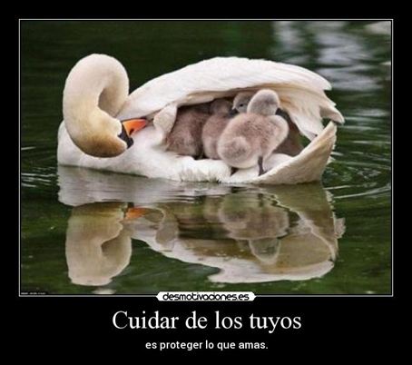
¿Qué cuidamos?
A LOS PROPIOS: Partimos de cuidar al núcleo más cercano a nosotros, a los congéneres, al grupo familiar mas cercano.
Nace de un sentimiento de pertenencia y es instintivo (cuidar de las crías)
Superando la propia supervivencia de la especie
Cuido porque los siento como “carne de mi carne”

Slide 6
¿Qué cuidamos?
A LOS OTROS: Salto al concepto de la alteridad. Cuidar por responsabilidad moral. El otro como espejo.
“El hombre tiene ese carácter social “de suyo”.
El hombre es esencialmente social . Cada hombre lleva dentro de sí “a los otros” (X. Zubiri)
La conciencia de la fragilidad del mundo nos obliga a una atención solidaria

Slide 7
¿Qué cuidamos?
Yo
Los míos
Los otros

Slide 8
¿Dónde cuidamos?
Centro San Juan de Dios y Clínica Ntra. Sra. de la Paz
Atendemos a:
- PERSONAS con discapacidad intelectual (No discapacitados)
- PERSONAS con enfermedad mental (No enfermos)
- PERSONAS con adicciones
HOGAR/CENTRO
En el Centro de Ciempozuelos VIVEN 1080 personas
Allí trabajan, se relacionan, aprenden (re-aprenden), se rehabilitan, se divierten,…
Notes:
EXPLICAR CENTRO Y PACIENTES

Slide 9
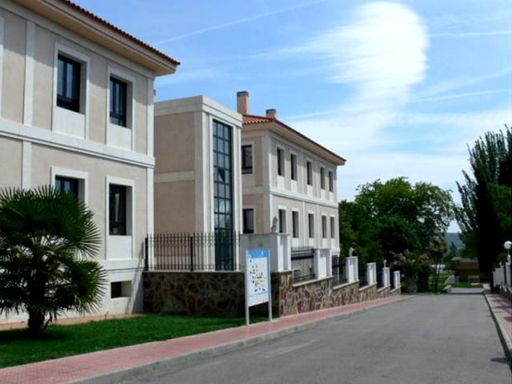
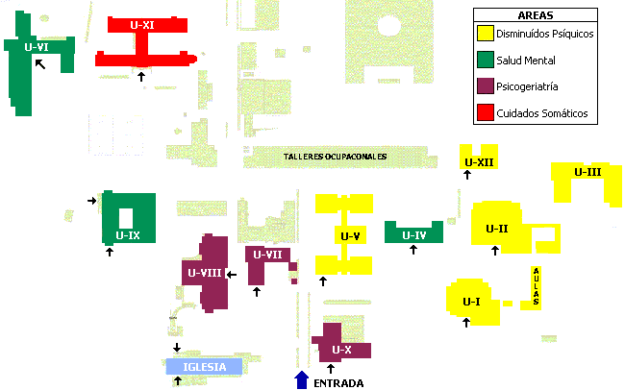
¿Dónde cuidamos?
Notes:
EXPLICAR CENTRO Y PACIENTES

Slide 10
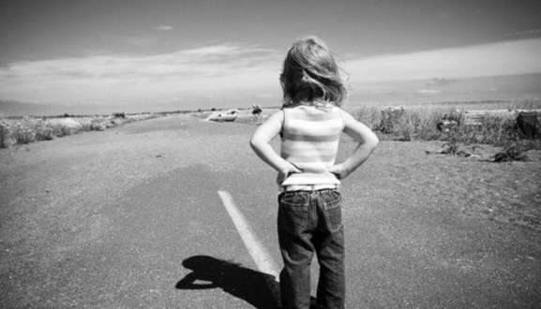
¿Cómo cuidamos?
1º VELAR POR LA AUTONOMÍA DEL OTRO: El cuidar es una práctica de acompañamiento, es ayudar al Otro a llegar donde quiere llegar.
Decidir donde trabajan o decidir qué se ponen
Potenciar su ocio personal
Ayudar a gestionar su dinero y su tiempo
Favorecer sus gustos personales
Mantener sus destrezas por pequeñas que sean
Notes:
Describir cómo es el centro

Slide 11
¿Cómo cuidamos?
2º VELAR POR LA CIRCUNSTANCIA DEL OTRO: La circunstancia no es sólo un conjunto factores sociales y económicos que rodean al ser humano sino también incluye el ambiente espiritual, valores, creencias e ideales que existen en un determinado contexto y que influyen en la realización de la persona.
Escuchar cuales son sus valores y creencias
Posibilitar que las puedan realizar (grupos, celebraciones, etc)
Respetar su opinión

Slide 12
¿Cómo cuidamos?
3º (TRATAR) RESOLVER LAS NECESIDADES DEL OTRO:
Necesidades de índole muy distinta: Orden físico, psicológico, social y espiritual.
Cuidar es una actividad que no se limita a paliar las carencias tangibles, sino también las intangibles o enfermedades del alma.
Sólo es posible resolver las necesidades del otro bajo una premisa:
- Capacidad de escucha
(Para saber lo qué necesitan y no lo que YO creo que necesitan)
“Tu lo que necesitas es….”

Slide 13
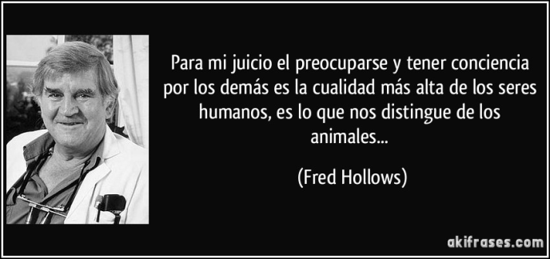
¿Cómo cuidamos?
4º PENSAR EN EL OTRO (preocuparse y ocuparse): El ser humano como animal histórico es capaz de anticipar situaciones. Para cuidar es necesario imaginar qué puede pasar en el futuro y qué necesidades se van a manifestar.
Yo puedo anticipar lo que el otro necesita, sólo si le conozco
Si yo se que a Álvaro se pone nervioso cuando pierde el Atl.Madrid, puedo anticiparme y generar espacios amortiguadores.
Entender que los días de visita generan inquietud. Y acoger esos momentos desde la comprensión.
Si un viernes a las 3 estoy cansada,
ELLOS TAMBIÉN!!!!

Slide 14
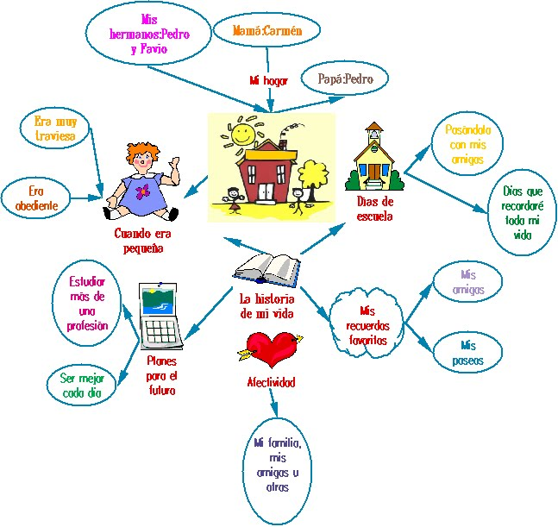
¿Cómo cuidamos?
5º PRESERVAR LA BIOGRAFÍA DEL OTRO: Es cuidar de un ser singular con una Historia y una identidad esculpida a lo largo del tiempo, con una historia biográfica que va más allá de una historia clínica.
No juzgar su pasado
Ni su forma de vivir ni de pensar
Comprender a su familia

Slide 15
¿Cómo cuidamos?
6º LA PRÁCTICA DE CUIDAR EXIGE AUTOCUIDADO/AUTOCONOCIMIENTO:
La apertura sólo el posible cuando hay un equilibrio en el Yo.
Sino hay peligro de proyección y de instrumentalización.
Cuidar es dar apoyo, acompañar, dar protagonismo al otro, transmitir consuelo, serenidad y paz.
Espacios de silencio y oración
Compartir sufrimientos y alegrías personales
“Colocar” las vivencias del día a día
DAR LO QUE UNO TIENE
O
ES

Slide 16
¿Cómo cuidamos?
7º EMPATÍZAR CON LA VULNERABILIDAD: Es el límite insuperable del cuidar. Nos cuidamos porque somos vulnerables. Cuando tomamos conciencia con la fragilidad somos empáticos.
La práctica del cuidar exige un vínculo empático.
No consiste en alegrarse o entristecerse por el otro sino vivir su tristeza o su alegría en él.
¡ELLOS EMPATIZAN!

Slide 17
¿CUIDAMOS?

Slide 18
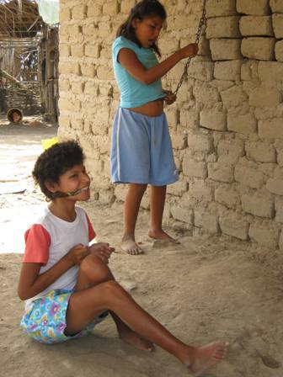
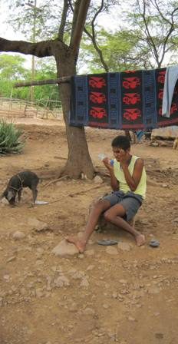
¿CUIDAMOS?

Slide 19
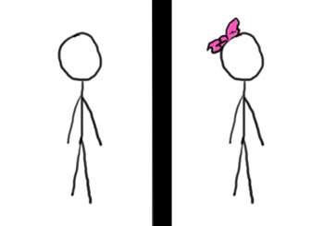
¿CUIDAMOS?
CONTEXTO SOCIAL
FAMILIA
SUS NECESIDADES AFECTIVAS
SUS DERECHOS
SUS NECESIDADES MATERIALES/ INSTRUMENTALES

Slide 20
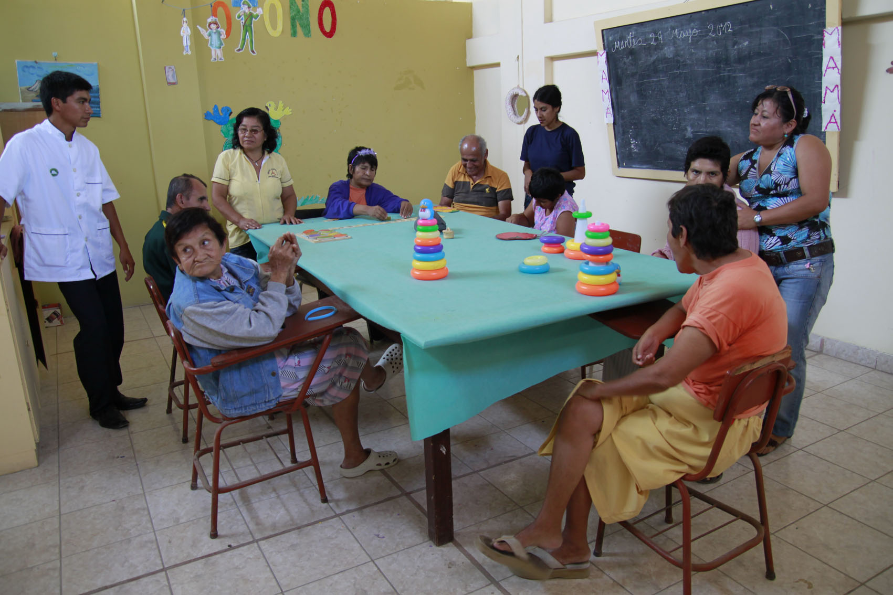
¿CUIDAMOS?

Slide 21
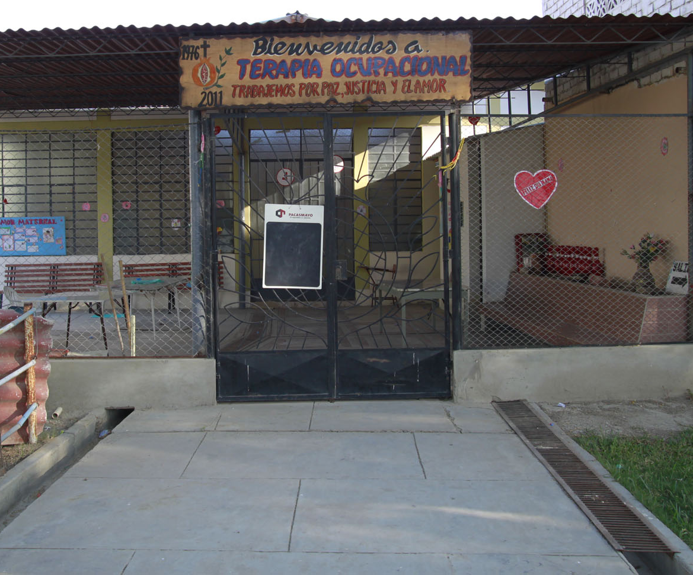
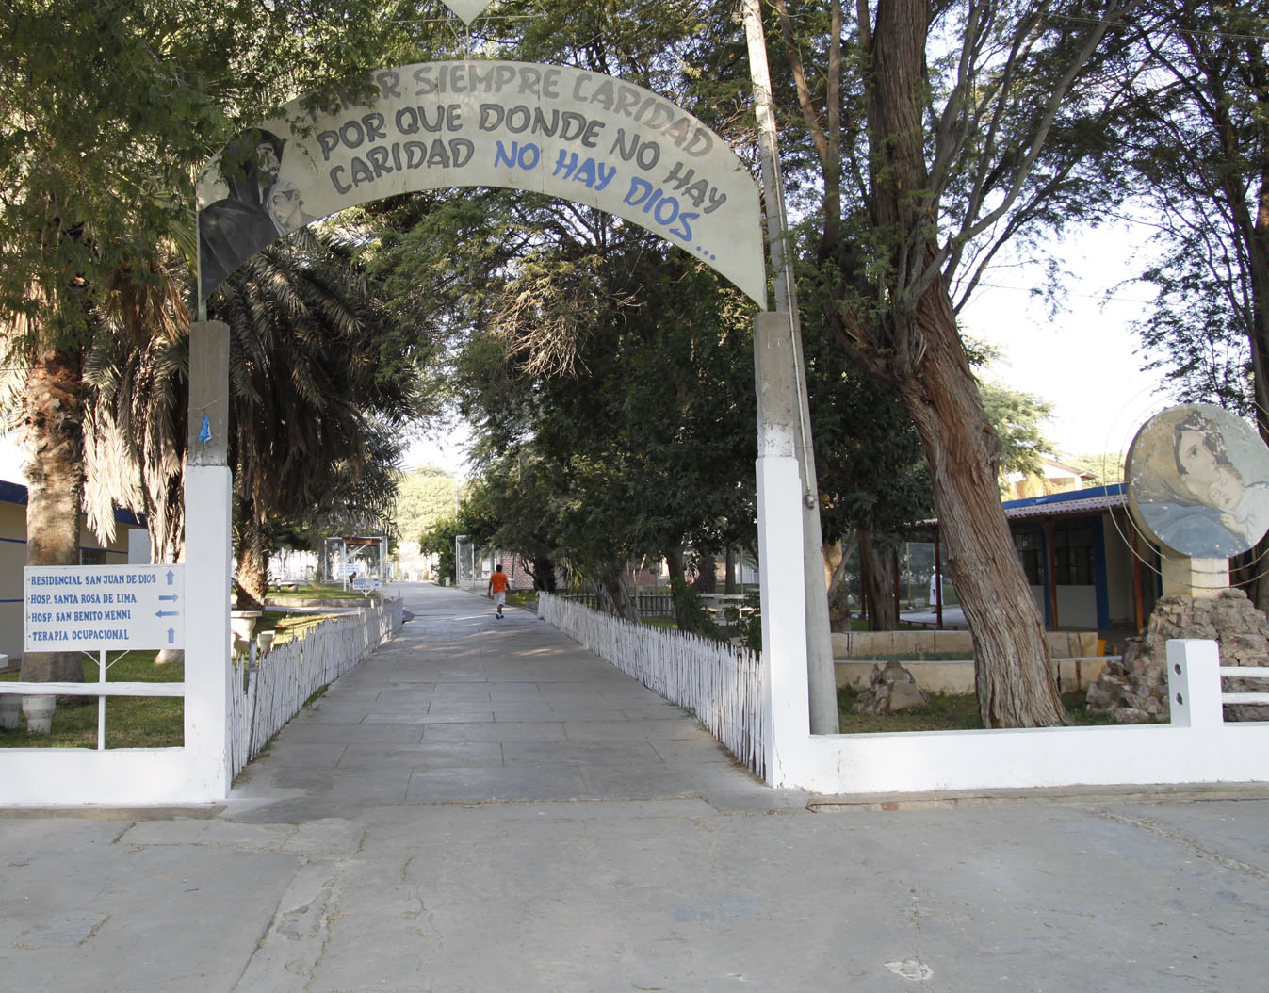
¿CUIDAMOS?

Slide 22
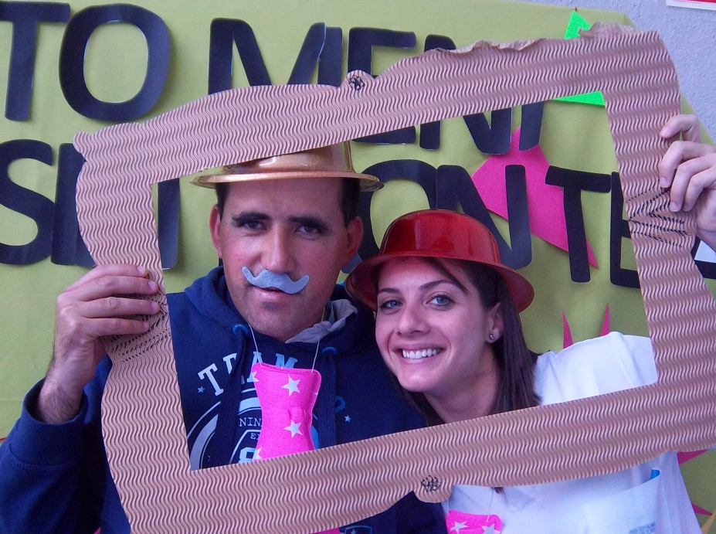
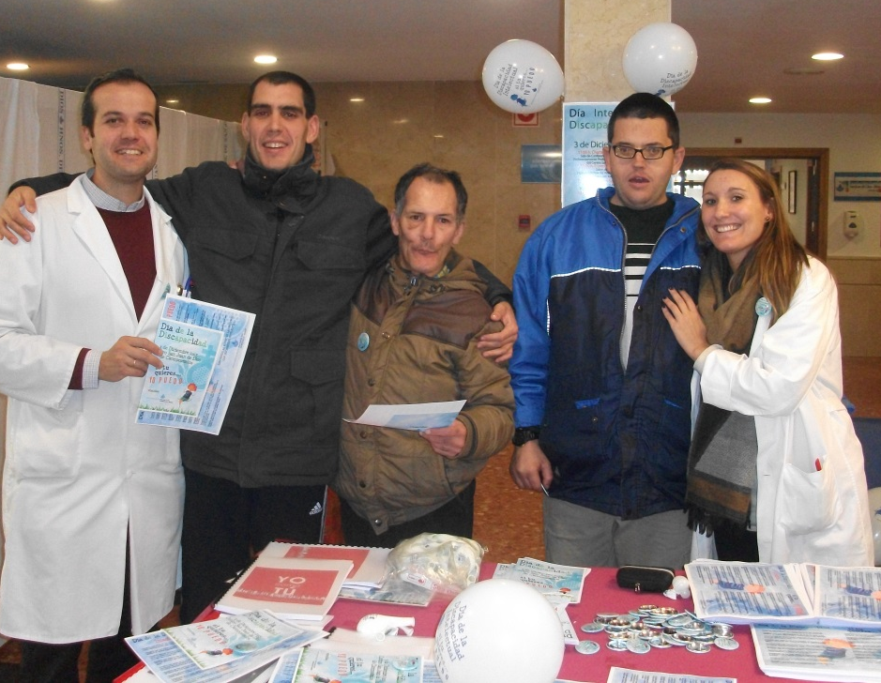
¿CUIDAMOS?

